Slide 1


เฉลยใบงานครั้งที่ 1
ITQ1001
ดิจิทัลสำหรับเทคโนโลยีสารสนเทศ
Digital for Information Technology
Thawatchai Si

Slide 2
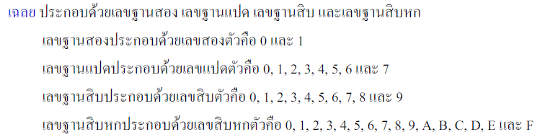
การคำนวณเลขฐาน
การแปลงเลขฐานของระบบตัวเลข
1. การแปลงเลขฐานสองเป็นเลขฐานสิบ
แบบฝึกหัดใบงาน 1
เฉลย
1. ระบบตัวเลขที่นิยมใช้งานในวงจรดิจิตอลใช้เลขฐานใดบ้าง และแต่ละเลขฐานมีจำนวนตัวเลขกี่ตัว ประกอบด้วยตัวเลขอะไรบ้าง

Slide 3

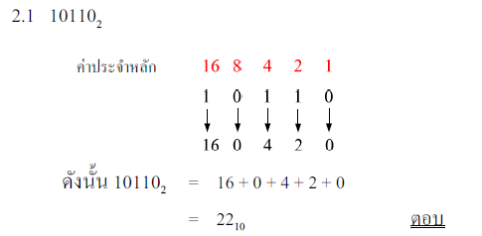
การคำนวณเลขฐาน
การแปลงเลขฐานของระบบตัวเลข
1. การแปลงเลขฐานสองเป็นเลขฐานสิบ
แบบฝึกหัดใบงาน 1
2. จงแปลงเลขฐานสองต่อไปนี้ให้เป็นเลขฐานสิบ
เฉลย

Slide 4
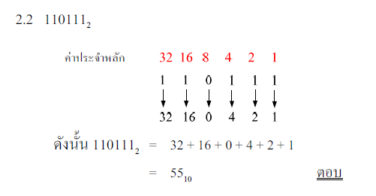
การคำนวณเลขฐาน
การแปลงเลขฐานของระบบตัวเลข
1. การแปลงเลขฐานสองเป็นเลขฐานสิบ
แบบฝึกหัดใบงาน 1
2. จงแปลงเลขฐานสองต่อไปนี้ให้เป็นเลขฐานสิบ
เฉลย

Slide 5
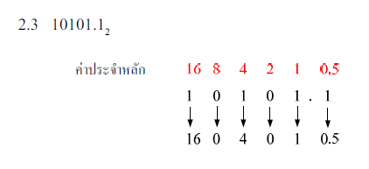
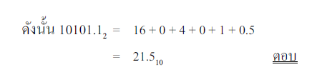
การคำนวณเลขฐาน
การแปลงเลขฐานของระบบตัวเลข
1. การแปลงเลขฐานสองเป็นเลขฐานสิบ
แบบฝึกหัดใบงาน 1
2. จงแปลงเลขฐานสองต่อไปนี้ให้เป็นเลขฐานสิบ
เฉลย

Slide 6
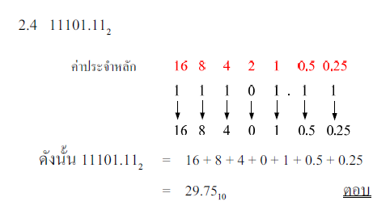
การคำนวณเลขฐาน
การแปลงเลขฐานของระบบตัวเลข
1. การแปลงเลขฐานสองเป็นเลขฐานสิบ
แบบฝึกหัดใบงาน 1
2. จงแปลงเลขฐานสองต่อไปนี้ให้เป็นเลขฐานสิบ
เฉลย

Slide 7
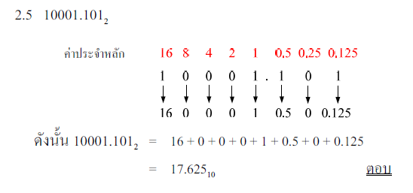
การคำนวณเลขฐาน
การแปลงเลขฐานของระบบตัวเลข
1. การแปลงเลขฐานสองเป็นเลขฐานสิบ
แบบฝึกหัดใบงาน 1
2. จงแปลงเลขฐานสองต่อไปนี้ให้เป็นเลขฐานสิบ
เฉลย

Slide 8
การคำนวณเลขฐานสอง
ครั้งต่อไป
เช็ดชื่อ

